Slide 1
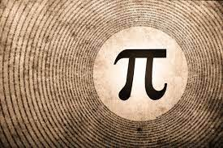
Загадочное число
π

Slide 2
Цель:
Исследовать историю числа π и значимость числа π на современном этапе развития математики.
Задачи :
1. Дать определение числа ПИ.
2. Изучить историю числа ПИ.
3. Найти занимательные факты и правила для запоминания числа ПИ.

Slide 3
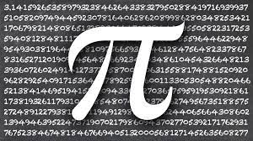
В школьной программе большую роль в математике и геометрии уделяют константам - постоянным величинам. Но мало кто может объяснить, откуда появилась та или иная постоянная величина. Самая известная из них - это π - число "пи".

Slide 4
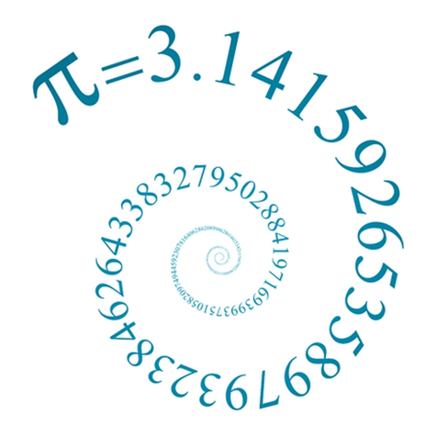
Число Пи – математическая константа, которая выражает отношение длины окружности к её диаметру. Равна приблизительно 3,141592653589793238462643... Обозначается греческой буквой - π.
Кроме того, его удивительной особенностью является и то, что оно бесконечно. Но есть еще один момент, который смущает умы ученых – в десятичной части числа Пи, то есть в той, которая следует после запятой, нет повторяющихся участков!

Slide 5
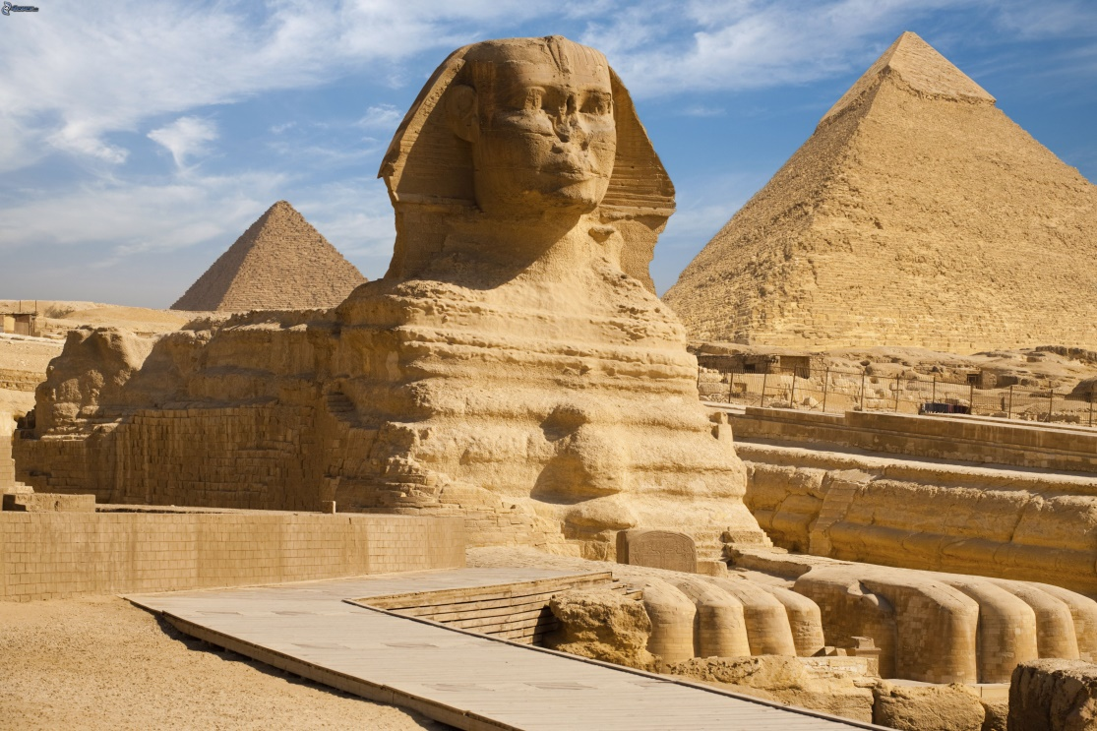
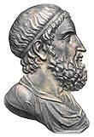
История числа π началась в Древнем Египте. Египетские математики определяли значение числа π через площадь круга и считали примерно равным 3,160…
Значение первых чисел в числе π впервые правильно рассчитал одни из величайших математиков древнего мира, Архимед (род.287 – ум.212 г. до н. э.). Он представил это число в виде нескольких дробей.

Slide 6

Именно он научно обосновал тот факт, что число Пи лежит между 223/71 и 22/7. Архимед вписывал в окружность многоугольники и описывал многоугольники вокруг той же окружности для оценки соотношения длины окружности к её диаметру. После этого увеличивал число сторон многоугольников и повторял процедуру. Таким образом Архимед получил неплохое приближение числа Пи в виде 3,1419.

Slide 7
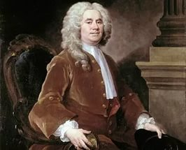
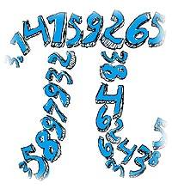
Первым ввёл обозначение отношения длины окружности к диаметру современным символом английский математик У. Джонсон в 1706 г. В качестве символа он взял первую букву греческого слова “периферия”, что в переводе означает "окружность"..

Slide 8
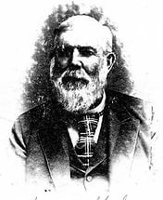

К концу 19 века, после 20 лет упорного труда, англичанин Вильям Шенкс нашёл 707 знаков числа π. Однако в 1945 г. обнаружено с помощью ЭВМ, что Шенкс в своих вычислениях допустил ошибку в 520-м знаке и дальнейшие его вычисления оказались неверными.
В наше время с помощью ЭВМ число π вычислено с миллионами правильных знаков после запятой. Но такая точность не нужна ни в каких вычислениях и представляет скорее технический, чем научный интерес.

Slide 9



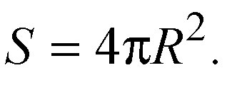
В современной математике число π - это не только отношение длины окружности к диаметру, оно входит в большое число различных формул, в том числе и в формулы неевклидовой геометрии. Входит она и в замечательную формулу Л.Эйлера, которая устанавливает связь числа “пи” и числа “е”. Эта и другие взаимосвязи позволили математикам ещё глубже выяснить природу числа .

Slide 10

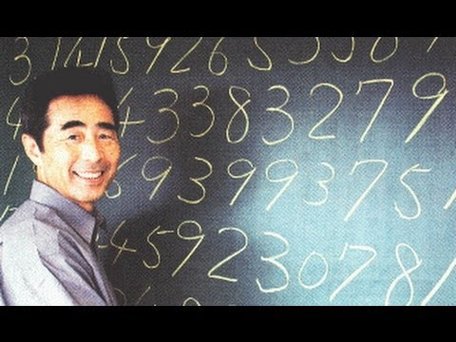
Запомнить знаки π человечество пытается уже давно. Но как уложить в память бесконечность? Разработано множество уникальных теорий и приёмов освоения огромного количества информации. Многие из них опробованы на π.
В 1995 году Хиройоки Гтоу запомнил 42195 десятичных знаков π и считается действующим чемпионом.
Российский рекорд значений числа π 1 декабря 2003 года в Челябинске установил Александр Беляев. За полтора часа с небольшими перерывами на школьной доске Александр написал 2500 цифр числа π.

Slide 11
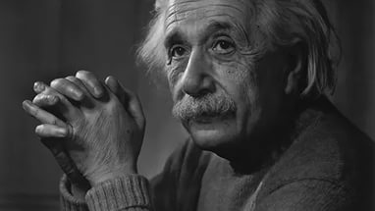
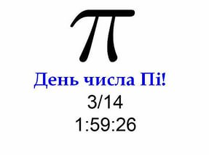
Интересные факты
- День π отмечается 14 марта (который был выбран потому, что напоминает 3,14). Официальное празднование начинается в 1:59 часов ночи, чтобы число 3,14159 сочеталось с датой.
- Символ «Пи» (π) используется в математических формулах уже на протяжении 250 лет.
- Первые 144 цифры числа «Пи» после запятой заканчиваются цифрами 666, которые упоминаются в Библии как «число зверя».
- Альберт Эйнштейн родился в день "ПИ" (3/14/1879).

Slide 12
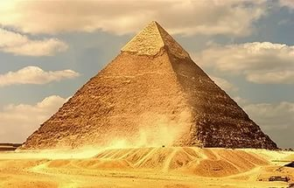
- Интересно, что известная пирамида Хеопса является воплощением числа Пи, так как соотношение ее высота с периметром основания дает число Пи.

Slide 13
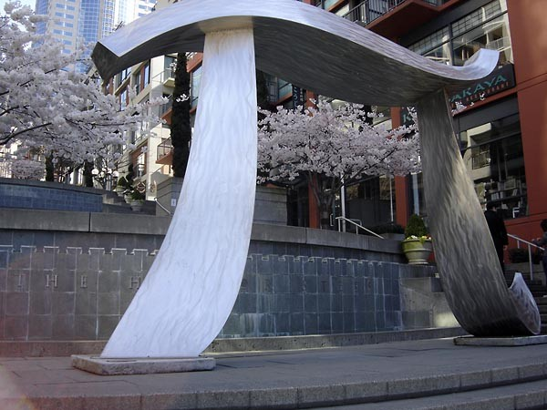
- В Сиэтле на ступенях перед зданием Музея искусств возведён памятник числу ПИ единственный памятник числу .

Slide 14
Спасибо за внимание!
Насимов Иван

